Slide 1
Физика
6
класс
Тема:
Решение задач
Часть 3

Slide 2
Тест
1. Относительно каких тел пассажир, сидящий в движущемся вагоне, находится в состоянии покоя?
а) Земля
б) Вагон
в) Колеса вагона
г) Деревья
д) Дома

Slide 3
Тест
2. Какое из перечисленных движений равномерное?
а) Движение Земли вокруг своей оси
б) Движение маятника в часах
в) Движение автомобиля при торможении
г) Движение поезда от станции к станции
д) Движение велосипедиста от старта к финишу

Slide 4
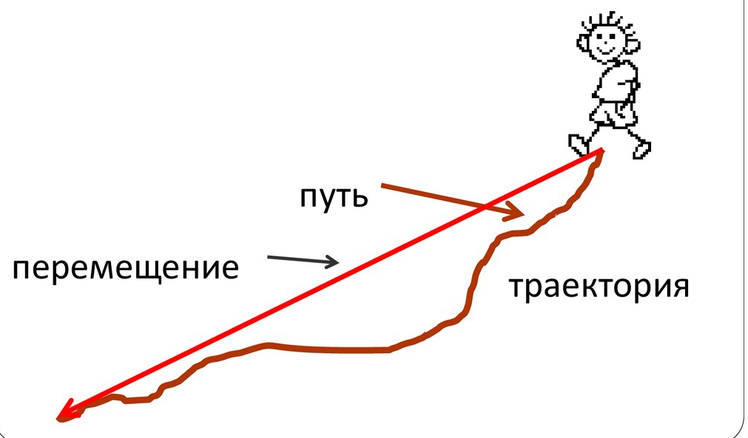
Тест
3. Как называют линию, которую описывает тело при своем движении?
а) Прямая линия
б) Пройденный путь
в) Траектория
г) Перемещение
д) Расстояние

Slide 5
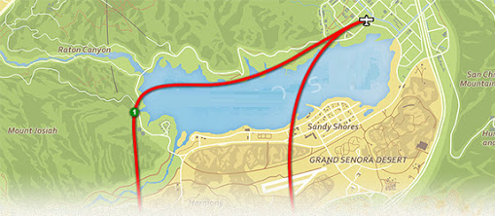
Тест
4. Тело, размерами которого в условиях данной задачи можно пренебречь, называется…
а) физическим телом
б) веществом
в) большим телом
г) материальной
точкой
д) маленькой точкой

Slide 6
Тест
5. Какой буквой обозначается физическая величина скорость?
а) t
б) ϑ
в) V
г) $θ_{ср}$
д) S

Slide 7
Тест
6. Какой буквой обозначается физическая величина время ?
а) S
б) ϑ
в) V
г) T
д) t

Slide 8
Тест
7. Чтобы найти среднюю скорость нужно …
а) Пройденный путь разделить на время
б) Пройденный путь умножить на время
в) Весь пройденный путь умножить на время
г) Весь пройденный путь разделить на все время движения
д) Пройденный путь разделить на все время движения

Slide 9
Тест
8. Как перевести $\frac{км}{ч}$ в $\frac{м}{с}$ ?
а) Умножить на 1000
б) Поделить на 1000
в) Умножить на 3,6
г) Поделить на 3,6
д) Разделить на 3600
1 $\frac{м}{с}$ = 1·3,6 $\frac{км}{ч}$
1 $\frac{км}{ч}$ = $\frac{1}{3,6}$ $\frac{м}{с}$

Slide 10
Тест
9. Как называется изменение положения тела относительно других тел, с течением времени?
а) Пройденный путь
б) Траектория
в) Механическое движение
г) Механическое явление
д) Равномерное движение

Slide 11
Тест
10. На каком расстоянии от пристани окажется лодка через 15 с, двигаясь по течению реки, если скорость течения 4 $\frac{м}{с}$?
а) 20 м
б) 60 км
в) 40 км
г ) 60 м
S = ϑ·t
S = 4·15 =
60 (м)
[ $\frac{м}{с}$·с ]
= [м]
[S] =

Slide 12
Тест
11. Автомобиль за первые 10 с прошел путь 80 м, а за последующие 30 с – 480 м. Определите среднюю скорость автомобиля на всем пути.
а) 14 $\frac{м}{с}$ в) 20 $\frac{м}{с}$
б) 16 $\frac{м}{с}$ г) 14 $\frac{км}{ч}$

Slide 13
Решение
Дано:
Решение:
$t_{1}$ = 10 с
$ϑ_{ср}$ = $\frac{S_{общ}}{t_{общ}}$
$ϑ_{ср}$ = $\frac{S_{1}+ S_{2}}{t_{1}+ t_{2}}$
$S_{1}$ = 80 м
$t_{2}$ = 30 с
$S_{2}$ = 480 м
$ϑ_{ср}$ = $\frac{80+480}{10+30}$ =
$\frac{560}{40}$ =
14
($\frac{м}{с}$)
[ $\frac{м}{с}$ ]
$ϑ_{ср}$ - ?
[$ϑ_{ср}$] =
Ответ: а) 14 $\frac{м}{с}$

Slide 14
Тест
12. Пассажирский поезд за каждые 20 мин проходит расстояние 40 км, за 10 мин – 20 км, за 1 мин – 2 км и т.д. Какое это движение?
а) Неравномерное
б) Равномерное
в) Равномерное на отдельных участках пути
г) Неравномерное на отдельных участках пути

Slide 15
Решение
Дано:
СИ:
Решение:
$\frac{20}{60}$ = $\frac{1}{3}$ ч
t = 20 мин
$θ$ = $\frac{S}{\text{t}}$
S = 40 км
ϑ = ?
$θ$ = $\frac{40}{\frac{1}{3}}$
= 40·3
= 120 ($\frac{км}{ч}$)
[ϑ] =
[ $\frac{км}{ч}$ ]
Ответ: 120 ($\frac{км}{ч}$)

Slide 16
Решение
Дано:
СИ:
Решение:
$\frac{10}{60}$ = $\frac{1}{6}$ ч
t = 10 мин
$θ$ = $\frac{S}{\text{t}}$
S = 20 км
ϑ = ?
$θ$ = $\frac{20}{\frac{1}{6}}$
= 20·6
= 120 ($\frac{км}{ч}$)
[ϑ] =
[ $\frac{км}{ч}$ ]
Ответ: 120 ($\frac{км}{ч}$)

Slide 17
Решение
Дано:
СИ:
Решение:
t = 1 мин
$\frac{1}{60}$ч
$θ$ = $\frac{S}{\text{t}}$
S = 2 км
ϑ = ?
$θ$ = $\frac{2}{\frac{1}{60}}$
= 2·60
= 120 ($\frac{км}{ч}$)
[ϑ] =
[ $\frac{км}{ч}$ ]
Ответ: 120 ($\frac{км}{ч}$)

Slide 18
Тест
13. Пассажирский поезд за каждые 20 мин проходит расстояние 40 км, за 10 мин – 20 км, за 1 мин – 2 км и т.д. Какое это движение?
а) Неравномерное
б) Равномерное
в) Равномерное на отдельных участках пути
г) Неравномерное на отдельных участках пути

Slide 19
Тест
14. Велосипедист за 20 мин проехал 6 км. С какой скоростью двигался велосипедист?
а) 30 $\frac{м}{с}$ б) 5 $\frac{м}{с}$
в) 0,5 $\frac{м}{с}$ г ) 10 $\frac{м}{с}$

Slide 20
Решение
Дано:
СИ:
Решение:
t = 20 мин
1200 с
$θ$ = $\frac{S}{\text{t}}$
S = 6 км
6000 м
ϑ = ?
$θ$ = $\frac{6000}{1200}$
= $\frac{60}{12}$
= 5 ($\frac{м}{с}$)
[ϑ] =
[ $\frac{м}{с}$ ]
Ответ: б) 5 ($\frac{м}{с}$)

Slide 21
Задание
Повторить пройденные темы.
Решить задачу:
Велосипедист за 10 мин проехал 2400 м, затем в течении 1 мин спускался под уклон 900 м и после этого проехал еще 1200 м за 4 мин. Вычислите среднюю скорость велосипедиста.

